Slide 1
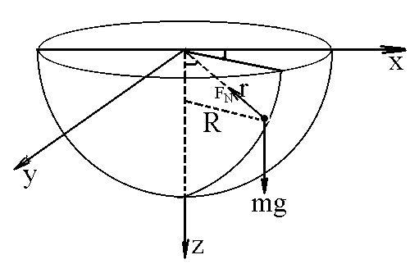


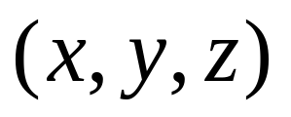
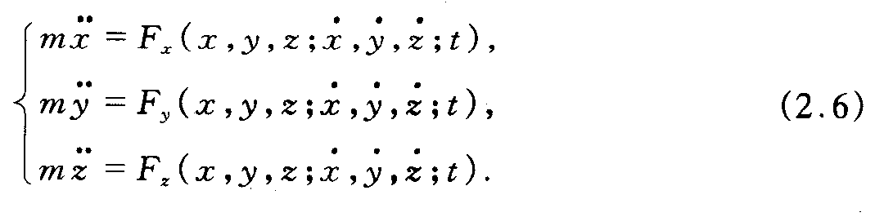

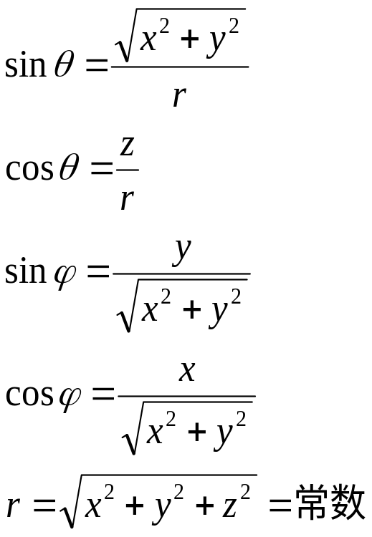
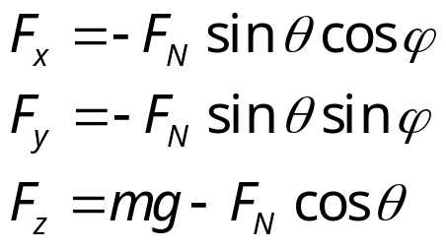
1.1 质量为m的质点，约束在半径为r的光滑半球形碗的内壁运动。试应用牛顿第二定律分别用直角坐标，柱坐标和球坐标写出质点运动的微分方程。
解:
(1)直角坐标系

Slide 2
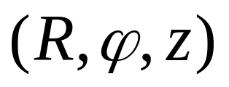
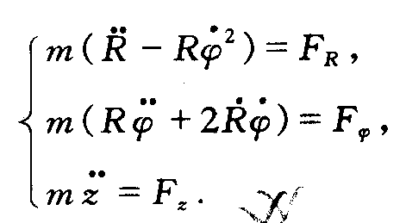
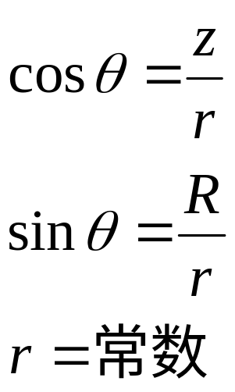
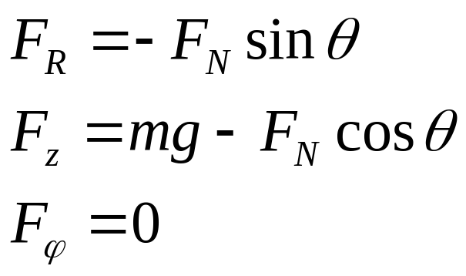
(2)柱坐标

Slide 3
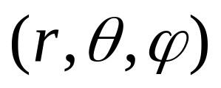
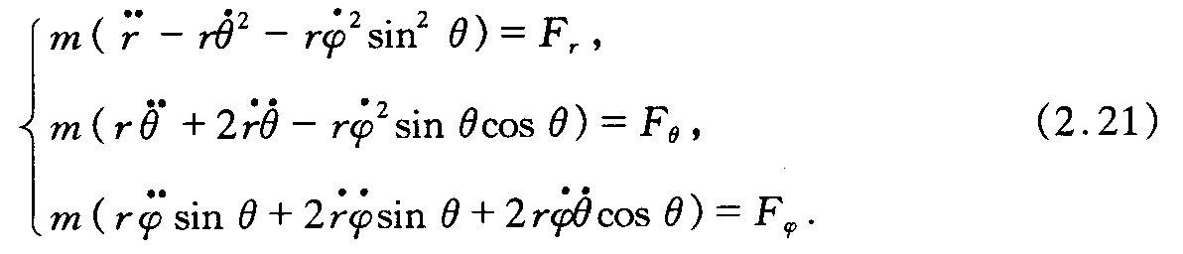
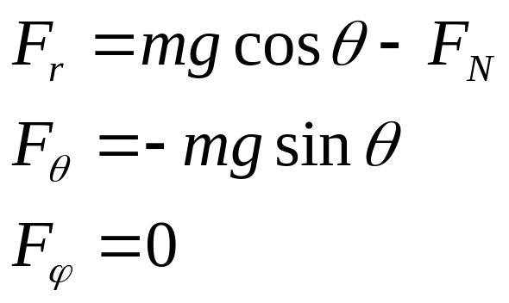


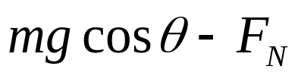


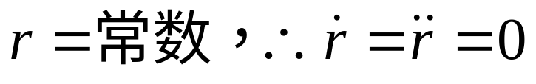
(3)球坐标

Slide 4
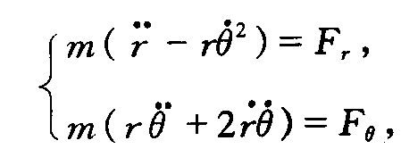
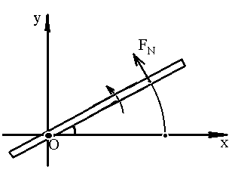

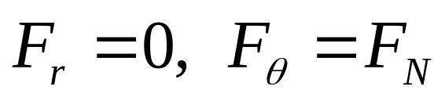

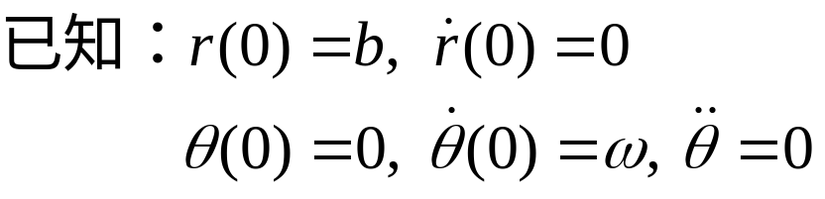

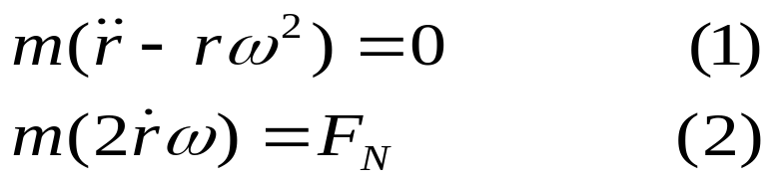
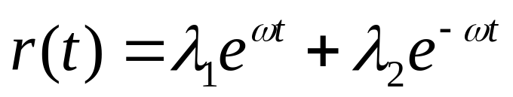
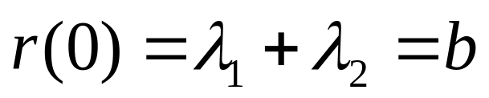
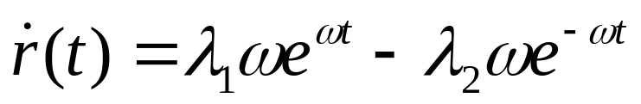
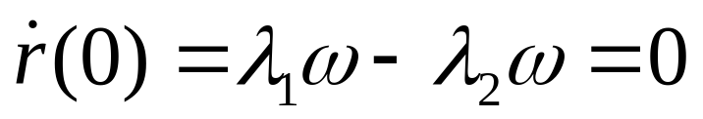
1.4 一光滑的杆在水平面上绕其上的一点O以等角速度ω转动，一质点被约束在杆上自由运动。已知t=0时，质点离O点的距离为b并相对于杆静止。试求质点的运动规律和杆对质点的作用力。
解:
设：

Slide 5
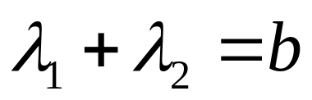
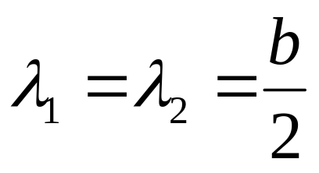
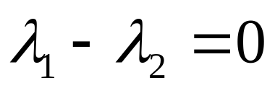
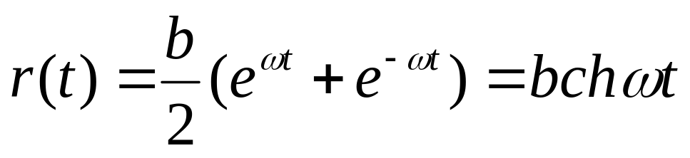
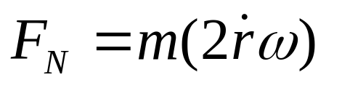
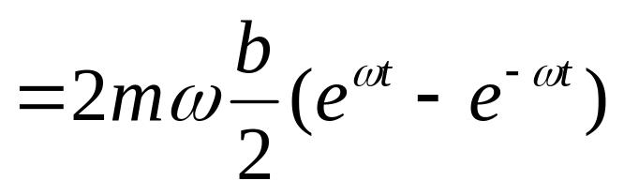
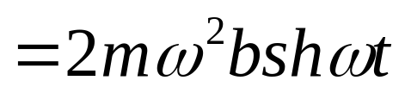
双曲余弦
双曲正弦

Slide 6

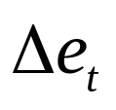
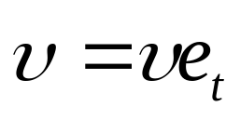

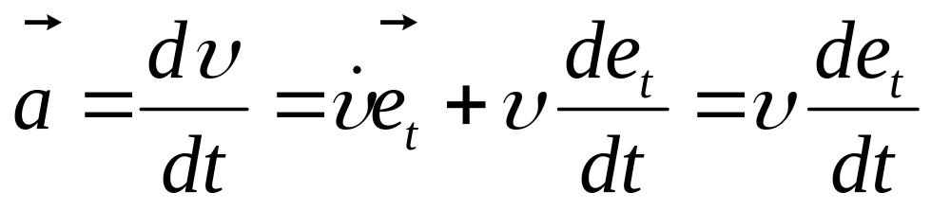


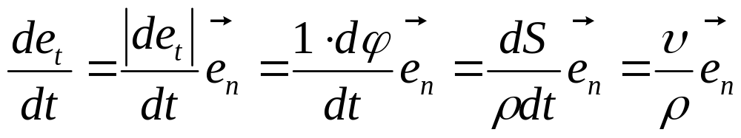
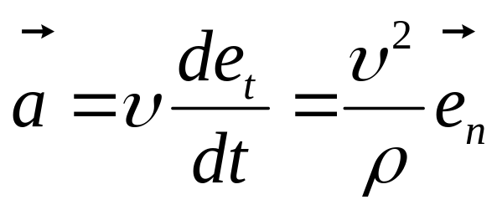
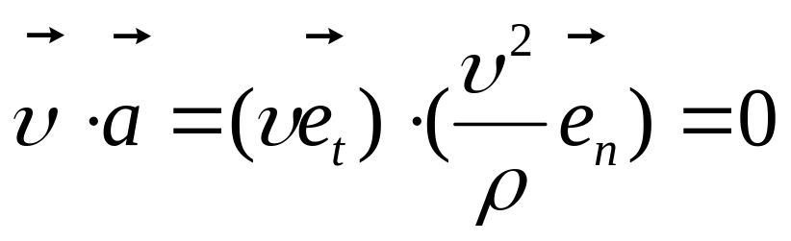
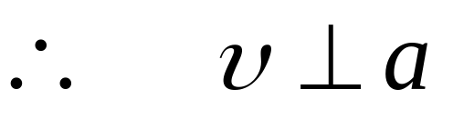
1.7 一质点以恒定速率沿一曲线运动.证明该质点的速度V始终与加速度a垂直.
证明:

Slide 7
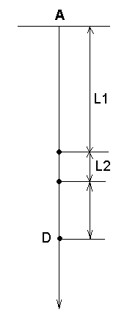
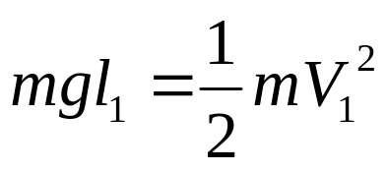
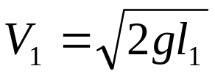
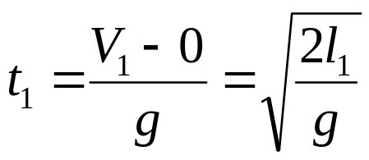
1.9 一质点用一轻的弹性绳系于固定点A,绳子的固有长度为l₁,平衡时的长度为l₁+l₂.设质点由A点从静止开始自由下落,不计空气阻力,写出质点的运动方程,并求质点自A点落至最低点D所需要时间和A、D间的距离.
解：（1）从A点到原长位置，此时间内为自由落体运动。
根据能量守恒：
所以到原长位置时：
因为加速度为g，所以，到达原长的时间为:

Slide 8
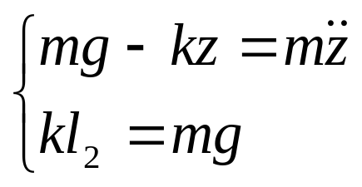
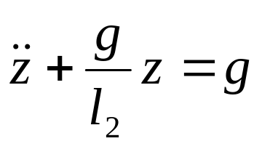

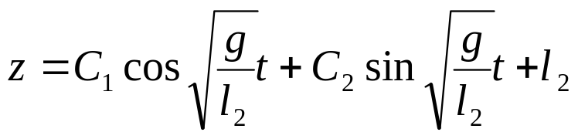
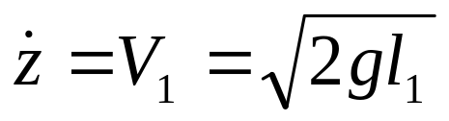

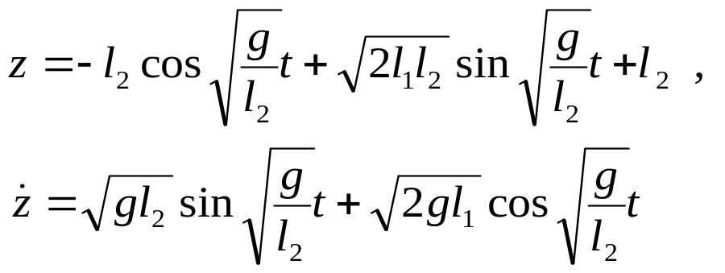
（2）从原长位置到最低点D处，以原长位置为坐标原点，向下为正方向，建立坐标轴Z。
化简得：
解微分方程得：
因为t₂=0时，z=0,
所以,

Slide 9

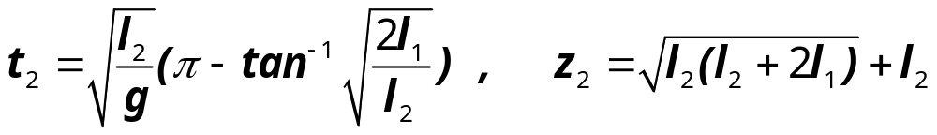
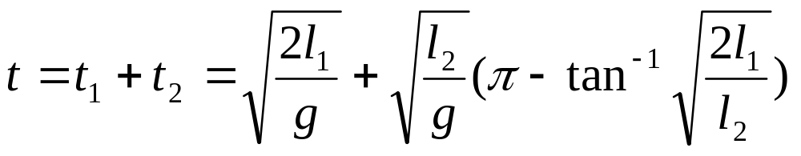
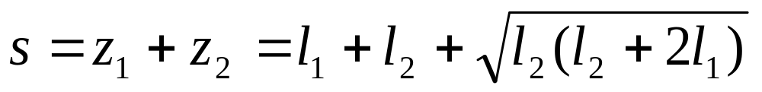
当 时，
（3）所以总时间为
A,D间总距离为:

Slide 10

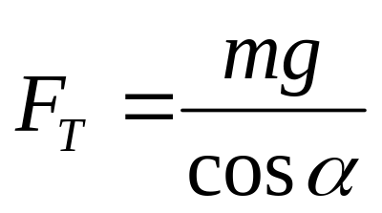










1.10 质量为m的小球,系于长为l的无弹性的轻绳端点上,绳的另一端挂于A点.求小球的速率V, 绳子的张力F_{T}和小球运动一周所需的时间.
解:

Slide 11



1.13 质点A约束在光滑水平平台上运动,在此质点上系着一根长为l的轻绳,绳子穿过平台上的小孔,另一端垂直地挂着另一个质点B. (1) 问此力学体系的动量、角动量、能量是否守恒,并解释之; (2) 用质点系动量定理写出体系的运动微分方程; (3) 若t=0时,质点A离O的距离为a,速度为 其方向垂直于OA,且m_{A}=m_{B}=m,证明以后质点A离O点的距离始终在a和3a之间.
解：（1）以竖直向下为正方向，系统所受合力
θ
故系统动量不守恒.
对O点，合力矩为零，所以系统角动量守恒；
而对系统来说，唯一做功的是重力（保守力），因此，系统能量守恒。

Slide 12









（2）建立柱面坐标系，由动量定理得：
θ
(3) 对于小球A，设其在水平平台最远距离O为r 时由动能定理得：
由角动量守恒得：
得:
而由初始时刻
故: 小球在a到3a间运动。

Slide 13

















1.17 在光滑的水平面上有两个质量各为 和 的质点，它们用一根长为l的轻棒联系着，在t=0时，质点A静止，质点B的速度为 ,方向垂直于AB，用同一组坐标写出此力学体系的动量、角动量和动能的表示式，并讨论其以后的运动情况。
解：把A、B看作系统，由动量定理知其质心速度 满足:
所以得:
易知A、B各绕质心做半径为
和
的圆周运动.
由初始条件得

Slide 14













以质心C点的坐标 和 及杆和x轴的夹角 为坐标:

Slide 15





Slide 16















1.19 在铅直平面内有一光滑的半圆形管道(见图),半径为r,管道内有一长为πr ,质量为ρπr的链条.假定链条由于轻微扰动而从管口向外滑出,试用角动量定理求出链条位于任一角度θ时的速度v.
解:

Slide 17







两边积分：

Slide 18








1.23 总长度为L的软链放在水平光滑的桌面上,此时长为l 的一部分链条从桌上下垂, 起始时链条是静止的，求当链条末端滑到桌子边缘时链的速度v和所需的时间.
解:
设链条的线密度为
则：
x
O
y

Slide 19











Slide 20





Slide 21














1.24 质量为m的小球串在半径为R的光滑圆环上,并可沿圆环自由滑动.如环在水平面内以等角速度ω绕环上一点O转动,写出小球的运动方程.
解:

